Slide 1












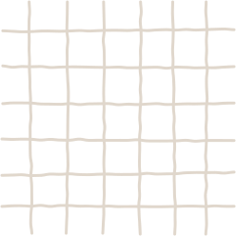


Proyecto
Vectores y matrices

Slide 2


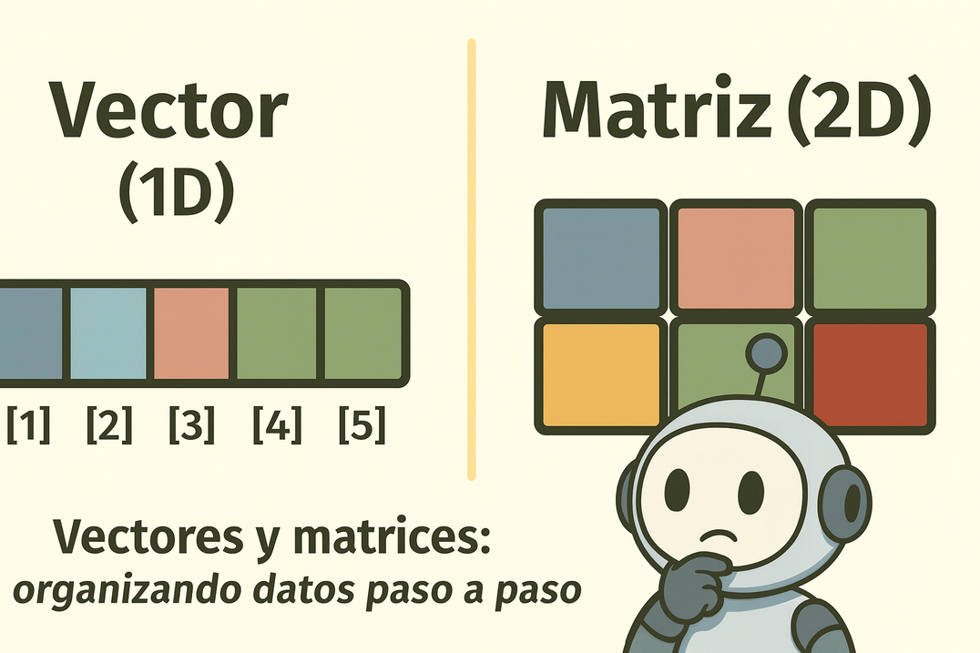


  Introduccción
En programación muchas veces se necesita guardar varios datos pero sin crear una variable diferente para cada uno. Por ejemplo si se quiere guardar información de los nombres, edades, o la canciones favoritas de alguien se pueden usar vectores y matrices.

Slide 3
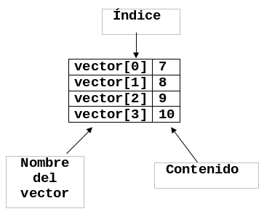
  vECtores
Un vector es una estructura de datos que permite guardar varios valores en una sola variable, los cuales son organizados de forma secuencial. Siendo igual a una fila de casilllas, donde cada casilla guarda un dato y tiene una posición que permite identificarlo.

Slide 4
  ¿en quÉ consiste?
Un vector consiste en crear varios datos dentro de una misma variable, en donde cada dato ocupa una posición determinada y esta formado por:
  Nombre(¿Cómo se identifica?): Algo q lo identifique y que se pueda usar en el programa. Ej: Canciones, edades,puntajes, integrantes,etc.
  Elementos(¿Qué guarda?): Son los datos individuales guardados en el vector. Ej: si el vector se llama canciones sus elementos pueden son: Butter, Run, DNA, fake love .
  Índices (¿En qué posición esta?): indican la posición de cada elemento dentro del vector. Ej:
Indice 1 indice 2 indice 3
Butter Run DNA.
  Tamaño(¿cuantos elementos caben?): Es la cantidad de elementos que tiene un vector para guardar segun su declaración. Ej: Dimension canciones [ 3 ]

Slide 5
  Por ejemplo:
  eNUNCIADO:
  Algoritmo
Algortimo CancionesBts
Definir canciones como caracter
Definir i como Entero
Dimension Canciones [ 5 ]
Para i ← 1 hasta 5 Hacer
Leer “Ingrese el nombre de una cancion de BTS”; [ i ]
Fin para
Leer “Las canciones de BTS son”
Para i ← 1 hasta 5 Hacer
Leer “canciones”; [ i ]
Fin para
Fin algoritmo
Hacer un algoritmo que le permita ingresar al usuario los nombres de 5 canciones de BTS, almacenarlos en un vector y al finalizar mostrar todas las canciones ingresadas.

Slide 6
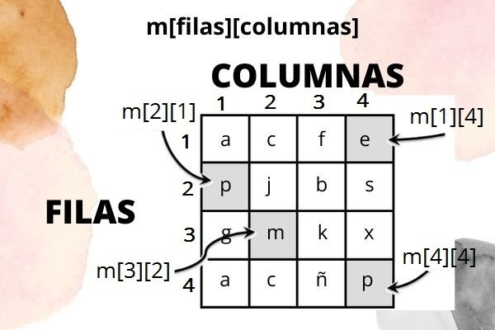
  Matrices
Es una estructura de datos que organiza los elementos en 2 dimensiones: filas y columnas.
Es como una tabla donde para encontrar un dato se necesita conocer su fila y su columna.

Slide 7

  ¿en que consiste?
Una matriz esta formada por:
  Nombre ¿cómo identificamos la matriz?: Es el que identifica la matriz.
  Filas ¿Cuántas filas tiene la matriz y cómo se organizan?: Organizan los datos horizontalmente dice como se organiza de izquierda a derecha.
  Columnas ¿Cuántas columnas tiene la matriz y cómo se organizan?: Organizan los datos verticalmente de arriba hacia abajo.
  Índices ¿En qué posición se encuentra un elemento?: Permite localizar un elemento mediante su fila y su columna.
  Tamaño ¿Cuántas filas y columnas tiene la matriz?: Se define por la cantidad de filas y columnas.

Slide 8
Enunciado
Realizar un algoritmo que permita registrar la cantidad de reproducciones de 3 canciones de BTS durante 2 dias. Los datos deben rgistrarse en una matriz y al finalizar el programa debe mostrar todas las reproducciones registradas.
  Por ejemplo:
Algoritmo
Algoritmo ReproduccionesBTS
Definir i, j Como Entero
Definir Reproducciones Como Entero
Dimension Reproducciones[3,2]
Para i <- 1 Hasta 3 Hacer
Para j <- 1 Hasta 2 Hacer
Leer "Ingrese las reproducciones de la cancion "; [i]
Leer "Ingrese las reproducciones del dia "; [j]
FinPara
FinPara
Leer "Las reproducciones registradas son:"
Para i <- 1 Hasta 3 Hacer
Para j <- 1 Hasta 2 Hacer
Escribir Reproducciones[i,j]
FinPara
FinPara
FinAlgoritmo

Slide 9
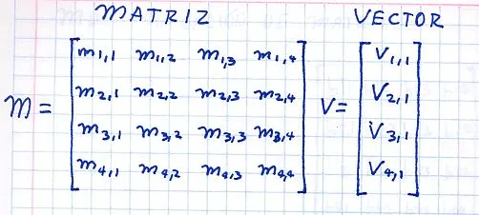
  Conclusiones
Los vectores y las matrices son estructuras que permiten organizar y almacenar varios datos en un programa :
-Vectores: Organiza los datos en una sola dimensión, como una lista de canciones de Bts. Utiliza una posición representada en este caso por i para guardar o encontrar cada dato.
-Matriz: Organiza los datos en filas y columnas, como una tabla de reproducciones de canciones de varios dias. Utiliza 2 posiciones i y j para guardar o encontrar un dato.

Slide 10






Muchas

